Slide 1





Smile&Pay
Support de présentation de l’offre

Slide 2
Sommaire
01
02
03
Contexte et enjeux
Offre Smile and Pay
La distribution
04
05
Modèle économique
Supports & Communication

Slide 3
01
Contexte et enjeux

Slide 4









Contexte
L’après COVID : près de 3 millions de clients vont s’équiper ou renouveler leur solution d’encaissement dans les 5 ans à venir*
Des acteurs non bancaires prennent une part de marché significative (certains jusqu’à 15% de la clientèle des « professionnels)…
50%*
des professionnels français ne sont pas équipés d’un terminal de paiement
… Au même moment, le Groupe BPCE arrête la commercialisation de
Une nécessité pour les CE de proposer une solution adaptée
pour nos small PRO, TPE & Asso
*Source Smile&Pay

Slide 5
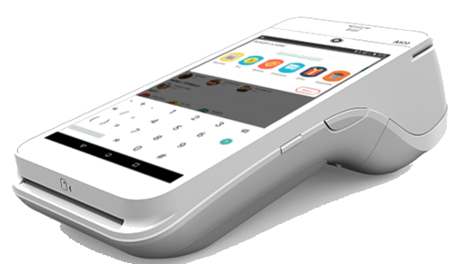
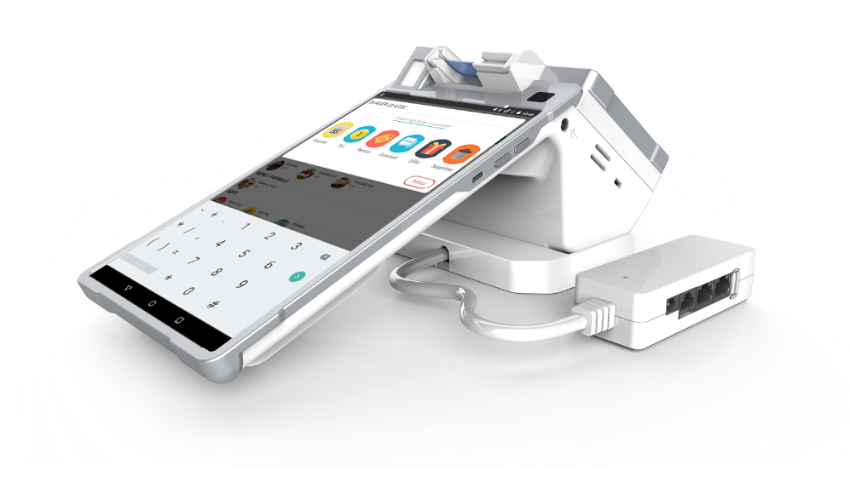
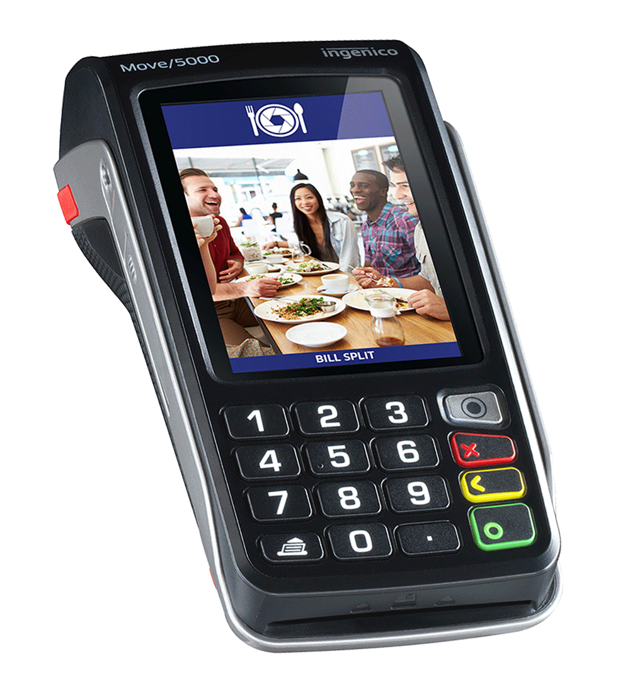
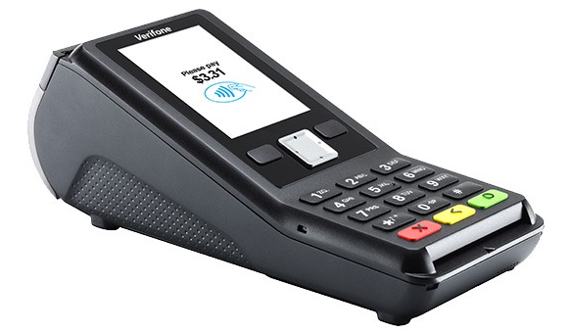
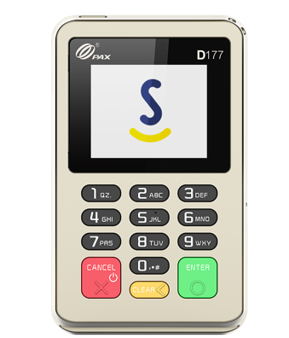
Contexte
Une volonté de rester sur le marché des micro-marchands
RICHESSE FONCTIONNELLE
Gamme TPE Android
Dans les 2 ans le marché va s’orienter vers les terminaux Android
Mobile
Fixe
Gamme TPE traditionnelle
Cœur du marché
TPE mobile GPRS
TPE Fixes
Cible des micro-marchands attaquée par les fintechs
MPOS
Besoins clients

Slide 6


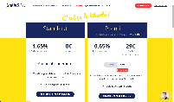





Smile&Pay par rapport à Sumup / Zettle
Un Etablissement de Paiement français indépendant des Banques.
+ Attractif
+ Performant
+ Sécurisé
Taux de commission exclusif BPCE 1,49% vs 1,75% pour les concurrents
Terminal de paiement plus robuste, garantie matériel 1 an, garantie de paiement commerçant (CB), titres restaurants
Etablissement de Paiement Indépendant (ACPR). 1er Facilitateur français certifié par CB, Visa et MasterCard

Slide 7



Portefeuille client Smile&Pay
Un portefeuille de + de 20 000 Small PRO, TPE, Asso issus de secteurs d’activité variés
Répartition des flux
4 000€
CA moyen mensuel
par client actif
>70%
Des transactions en sans contact
30€
De panier moyen

Slide 8



Smile&Pay en chiffres
160 M€ de transactions traitées en 2021
Millions €
450M€
Flux mensuels en M€
Transactions traitées depuis 2016 (lancement)
+16 500
Terminaux de paiement en parc
+55
Net Promotor Score en 2020 et 2021
4 000€
Le CA mensuel moyen par client actif
1er Payment Facilitator français

Slide 9
02
L’offre Smile & Pay

Slide 10
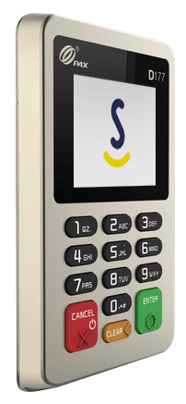
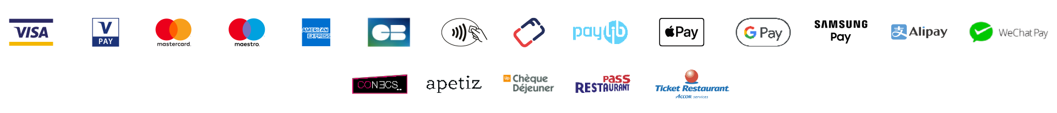
L’offre client
Un code promotionnel de 10€ à valoir pour l’achat d’un Mini Smile
Mini Smile
39€ PRIX PUBLIC
29€ BPCE (-10€)
Le compagnon idéal pour commencer à encaisser les cartes bancaires
Un terminal ultra mobile, léger et économique pour vos encaissements. Acceptez les transactions par carte bancaire en connectant le Mini Smile à votre smartphone.
La solution idéale pour débuter.
Conseillé pour un CA mensuel < 10 k€
Frais de port à la charge du client : 9€ HT standard (48h après finalisation du KYC), 13€ HT Express (24h)

Slide 11

L’offre client
Une tarification exclusive pour les clients CE
Offre Standard
Offre Premium
Offre idéale pour débuter une activité, conseillée pour un flux inférieur à 3 000€ /mois.
Offre idéale pour booster une activité, conseillée pour un flux supérieur à
3 000€ /mois.
1,49% HT
pour les clients -CE
24€ HT
pour les clients CE, avec engagement sur 1 an
1,65%HT
Frais de transaction
0,65%HT
Frais de transaction
29€HT
/mois
+
Aucun abonnement
Cartes Business et Europe : 1,65% HT
Carte Hors Europe : 2,65% HT
Offre mensuelle : 35€/mois
Offre annuelle : 348€/an
Cartes Business et Europe : 1,55% HT
Carte Hors Europe : 2,55% HT
Offre mensuelle
29€/mois
Offre annuelle
288€/an
Changez d’offre à tout moment, c’est la liberté !

Slide 12



Benchmark Tarifaire
Smile&Pay, la solution d’encaissement indépendante la moins chère du marché.
Transaction moyenne 30€
Coût par mois en fonction du CA | 1 K€ | 2 K€ | 3 K€ | 4 K€ | 5 K€ | 6 K€ | 7 K€ | 8 K€ | 9 K€ | 10 K€
Smile&Pay Standard BP-CE 1,49% | 14,9 € | 29,8, € | 44,7 € | 59,6 € | 74,5 € | 89,4 € | 104,3 € | 119,2 € | 134,1 € | 149,0 €
Smile&Pay Premium BP-CE 24€ +0,65% | 30,5 € | 37,0 € | 43,5 € | 50,0 € | 56,5 € | 63,0 € | 69,5 € | 76,0 € | 82,5 € | 89,0 €
Zettle 1,75% | 17,5 € | 35,0 € | 52,5 € | 70,0 € | 87,5 € | 105,0 € | 122,5 € | 140,0 € | 157,5 € | 175,0 €
Sumup 1,75% | 17,5 € | 35,0 € | 52,5 € | 70,0 € | 87,5 € | 105,0 € | 122,5 € | 140,0 € | 157,5 € | 175,0 €
MyPos 1,69% + 0,05€ | 18,6 € | 37,2 € | 55,8 € | 74,4 € | 92,9 € | 111,5 € | 130,1 € | 148,7 € | 167,3 € | 185,9 €
Square 1,65% | 16,5 € | 33,0 € | 49,5 € | 66,0 € | 82,5 € | 99,0 € | 115,5 € | 132,0 € | 148,5 € | 165,0 €
Stripe 1,40% + 0,10€ | 17,3 € | 34,7 € | 52,0 € | 69,3 € | 86,7 | 104,0 € | 121,3 € | 138,7 € | 156,0€ | 173,3 €

Slide 13





Smile&Pay face à la concurrence
Smile&Pay
Sumup / Zettle
Tarification
Adaptée à tous les CA
Smile&Pay propose une commission à partir de 0,65% vs 1,75% pour les acteurs étrangers
Sans engagement
Les clients peuvent arrêter d’utiliser la solution à tout moment
Produit
Souscription en ligne
Souscription en ligne en moins de 10min
Welcome Call
Tous les clients Smile&Pay sont appelé et onboardé par le service client pour une mise en place rapide
Options monétiques françaises
Cartes tickets restaurant, PLBS,
Agrément GIE CB & ACPR
Smile&Pay est la seule solution française certifiée en dehors des banques
Garantie
Les terminaux de paiement Smile&Pay sont garantie 1an

Slide 14
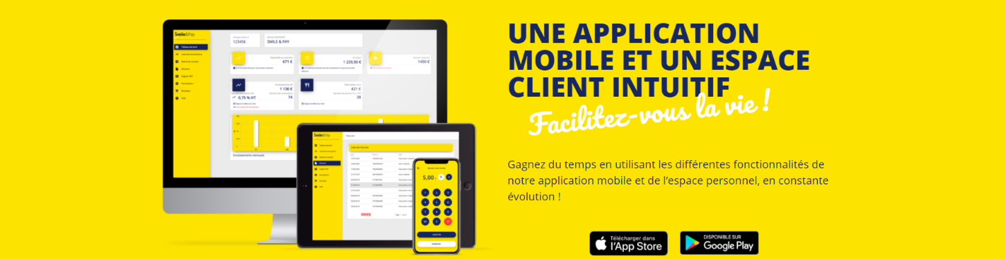
L’offre client
Un back office et une application mobile pour piloter son activité en temps réel
C’est depuis cet espace que le client gèrera le transfert des fonds encaissés au moyen du Mini Smile (par virement SEPA), depuis son compte de paiement Smile&Pay, vers son compte Caisse d’Epargne.
Lien vers le support Smile&Pay : clic ici

Slide 15














L’offre client
Compatibilité avec les logiciels de caisse
Smile&Pay intègre nativement le Protocole « Concert », le dispositif standard français pour être compatible avec la majorité des logiciels de caisse du marché (liste non exhaustive ci-dessous).
Vous disposez d’un logiciel non compatible avec le Protocole ?
Contactez nous, nous nous rapprochons de votre éditeur pour une intégration en 15 jours.

Slide 16
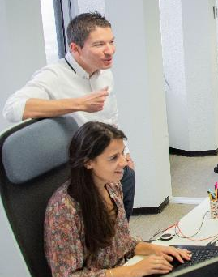
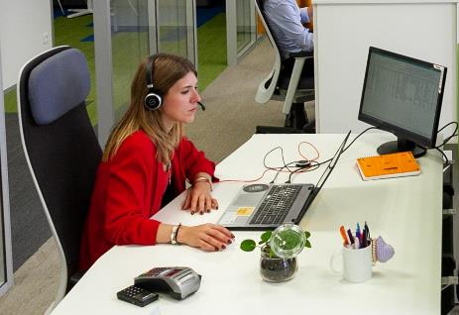

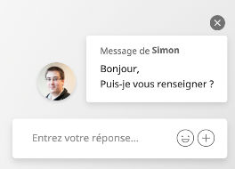
L’offre client
Un support client assuré à 100% par Smile&Pay, le conseiller se concentrant sur la présentation de l’offre et l’accompagnement dans le parcours de souscription
01.83.81.82.95
Chat instantané pour un contact rapide et immédiat
40 collaborateurs (Neuilly et Trégueux)
Disponibles du Lundi au vendredi
de 9h à 20h
FAQ interactive
par téléphone et e-mail
contact@smileandpay.com

Slide 17
03
La distribution

Slide 18
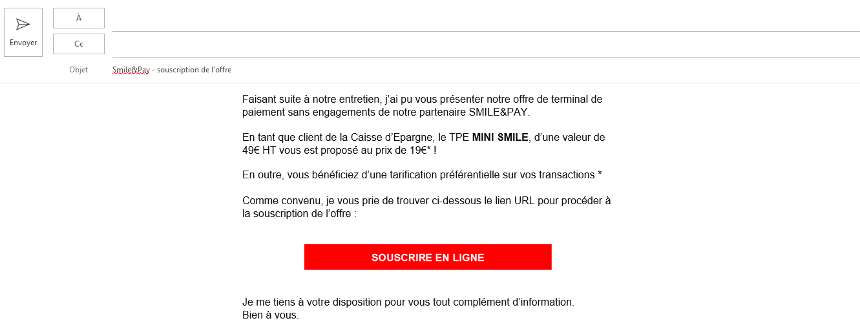


La distribution
Le parcours de souscription online
Mise à disposition du conseiller d’un mail à transmettre au client afin que celui-ci puisse s’inscrire en ligne

Slide 19
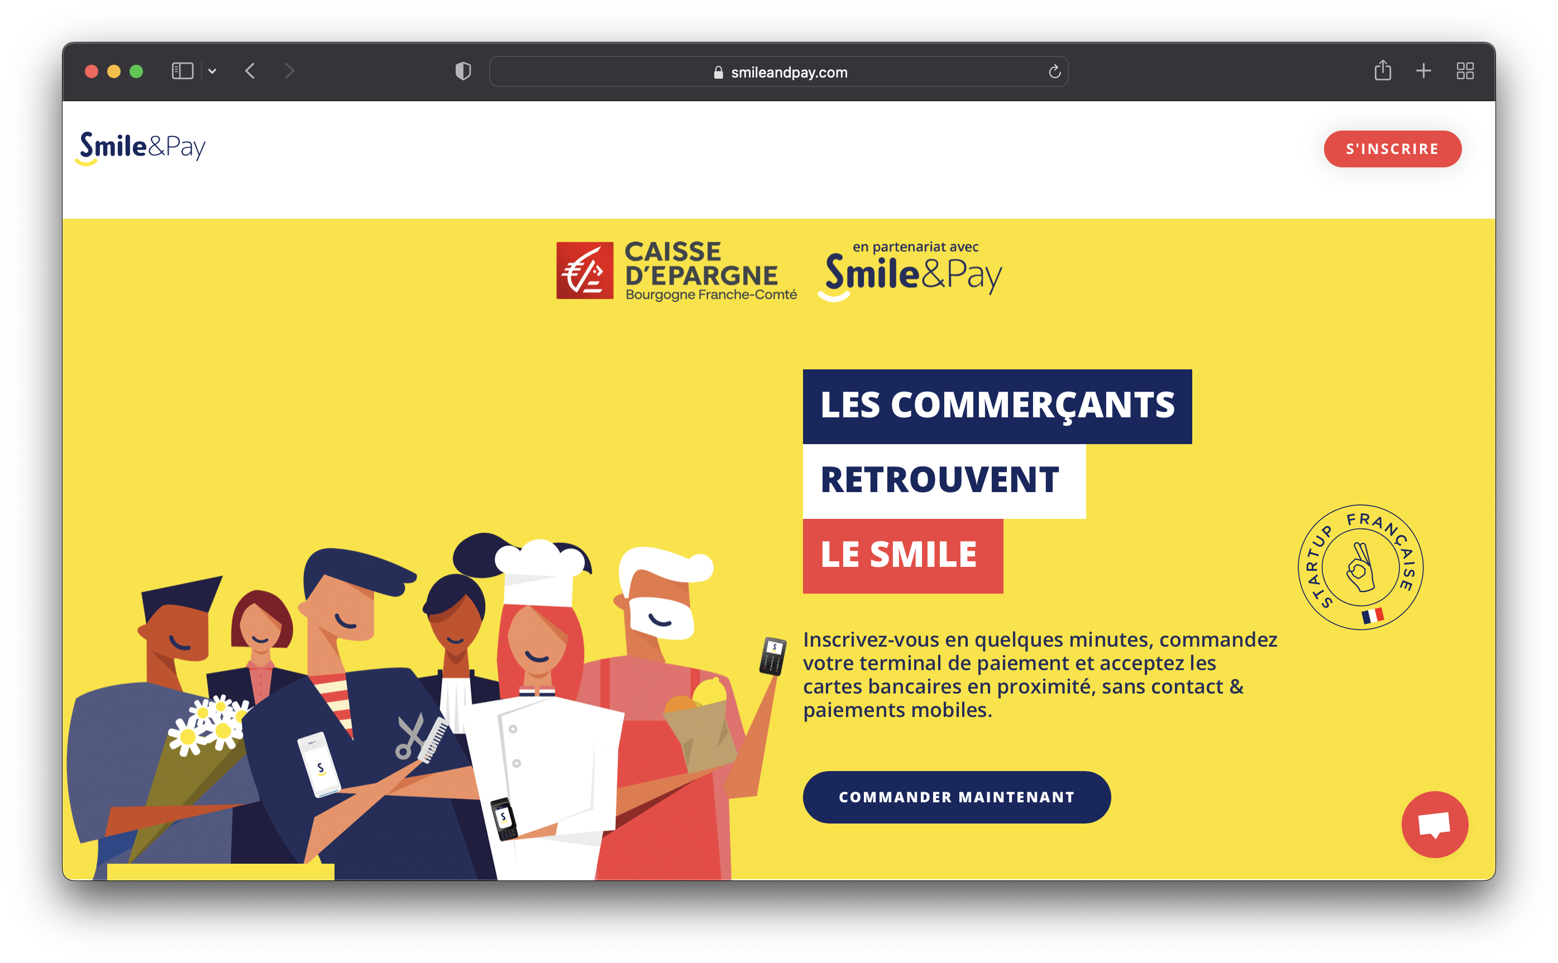
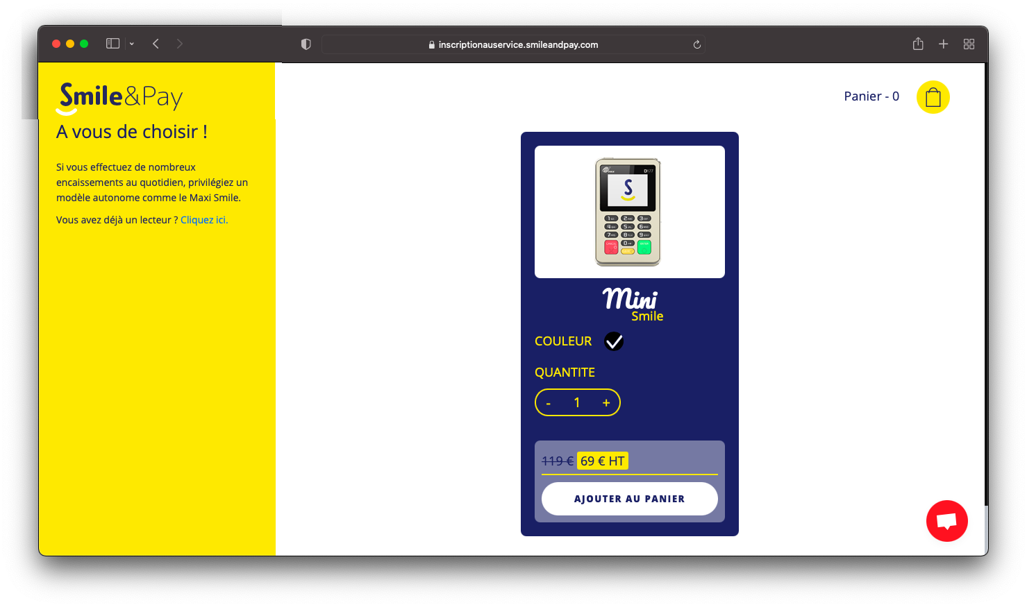
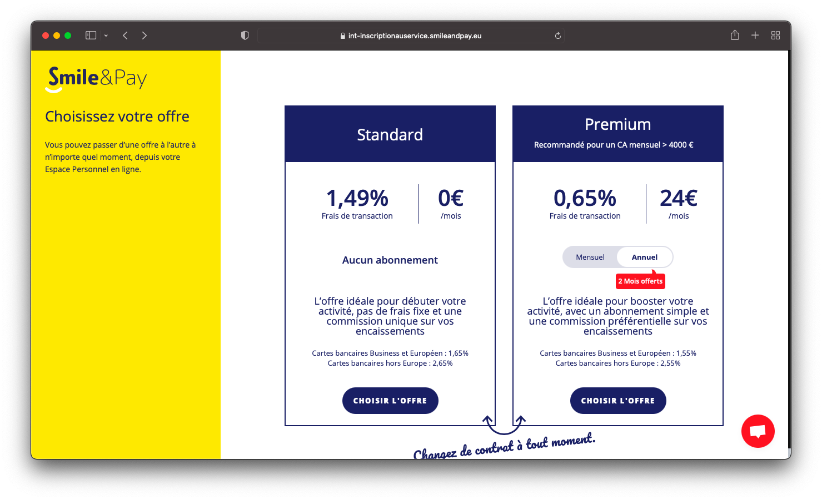
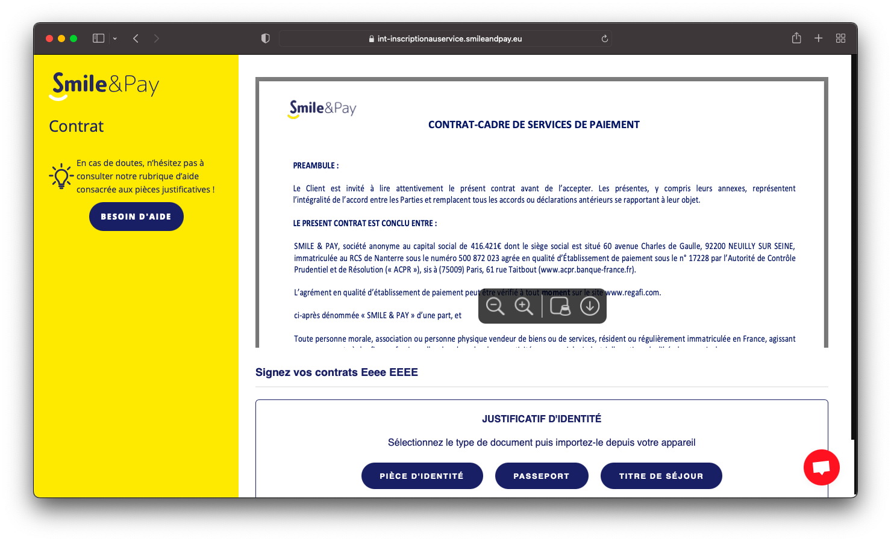
La distribution
Le parcours de souscription online
Achat du Mini Smile
1
2
3
Choix de la tarification
4
KYC et signature en ligne

Slide 20

La distribution
Le parcours de souscription en 10 minutes 100% online
1
2
Souscription 100% online en 10 minutes
depuis l’URL dédiée mis à disposition par S&P pour les clients de chaque Caisse
Cible commerciale
Professionnel inférieur à 3 k€ /mois
Autoentrepreneur, saisonnier, besoin occasionnel, association, taxi, marché, mobilité, clients Sumup/Zettle/Dilizi, foodtruck, artisans, garage, certains professionnels de santé….
Etape 1
L’Etablissement indique au client l’interface en ligne avec présentation
de l’Offre et du bon plan tarifaire
Pour la CEGEE :
https://www.smileandpay.com/lp/cegee
Etape 2
Souscription en 10 min en ligne par le client avec application automatique du bon plan tarifaire
Pour la CEGEE :
https://inscriptionauservice.smileandpay.com/bpce?coupon=CEGEE
4
Suivi de la relation
3
Encaissement sous 24h à 48h
Activation en 5 minutes par le client grâce à la notice de mise en route,
Welcome call à J+6 après réception
Virement du CA sous 48H ou paramétrable, sur le RIB CE, fourni par le client à S&P.
Enquête de satisfaction à 3 mois, puis tous les ans.
Une fois le KYC complet, livraison du terminal de paiement sous 48h, frais de port à la charge du client (9€)
(24h si formule express : +4€ soit 13€)

Slide 21




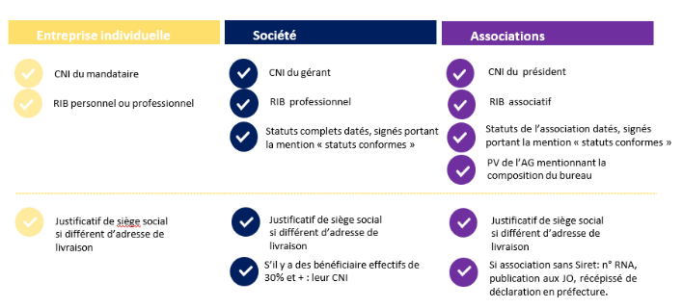
Schéma contractuel
Le commerçant signe son contrat avec Smile & Pay
Contractualisation entre le commerçant et Smile&Pay en 10 minutes en ligne depuis l’URL mise à disposition des clients. (https://www.smileandpay.com/lp/cegee)
commerçant
Les étapes
Les pièces justificatives
1
Choix de la tarification (Standard ou Premium)
2
Upload des pièces justificatives KYC depuis l’interface
3
Signature du contrat en ligne avec validation par code SMS

Slide 22
La distribution
Les critères d’éligibilité
Refus à l'entrée en relation pour :
- les résidents fiscaux américains
- les prospects dont le score LCB-FT est considéré comme inacceptable selon notre classification des risques LCB-FT
Certaines activités entrainent le refus systématique
des entrées en relation :
- Activité illicite ou illégale en France
- Activité de jeux de hasard
- Activité liée à la pornographie et à la prostitution
- Activité liée au minage ou à l’échanges de monnaies virtuelles
- Activité de change et de transfert d'argent
- Activité de fabrication et vente d’armes de catégorie A,B & C
- Activité reposant sur un système de vente pyramidale
Smile&Pay pourra à sa seule discrétion refuser toute activité,
y compris si elle ne figure pas dans la liste ci-dessus,
Si elle estime qu’elle présente un risque de fraude ou d’atteinte à la réputation, et résilier le contrat.

Slide 23
04
Modèle économique

Slide 24


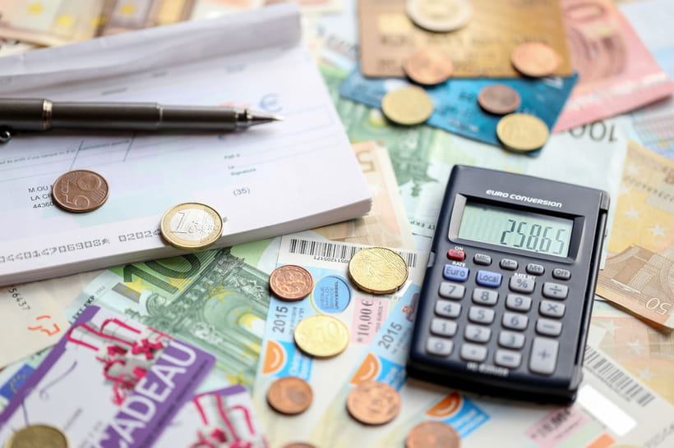
Apport d’affaires
Une rémunération de 0,17% sur les flux pour tous les clients apportés par le Réseau sans limite dans le temps
Conversion comptabilisée après achat d’un terminal et validation du KYC depuis l’URL mis à disposition des clients de chaque Banque régionale + iban client CE.
Smile&Pay transmet mensuellement à chaque Banque Régionale le fichier des clients apportés (xls) avec pour chaque client :
-Nom/Siren
-Date inscription
-Etat de la souscription
-Matériel (montant de l’achat)
-Flux par mois
-Montant de la rémunération due par Smile&Pay
Smile&Pay réalise un virement trimestriel de la rémunération d’apporteur d’affaires (0,17%) sur les RIB transmis par chaque CE

Slide 25
05
Supports & Communication

Slide 26
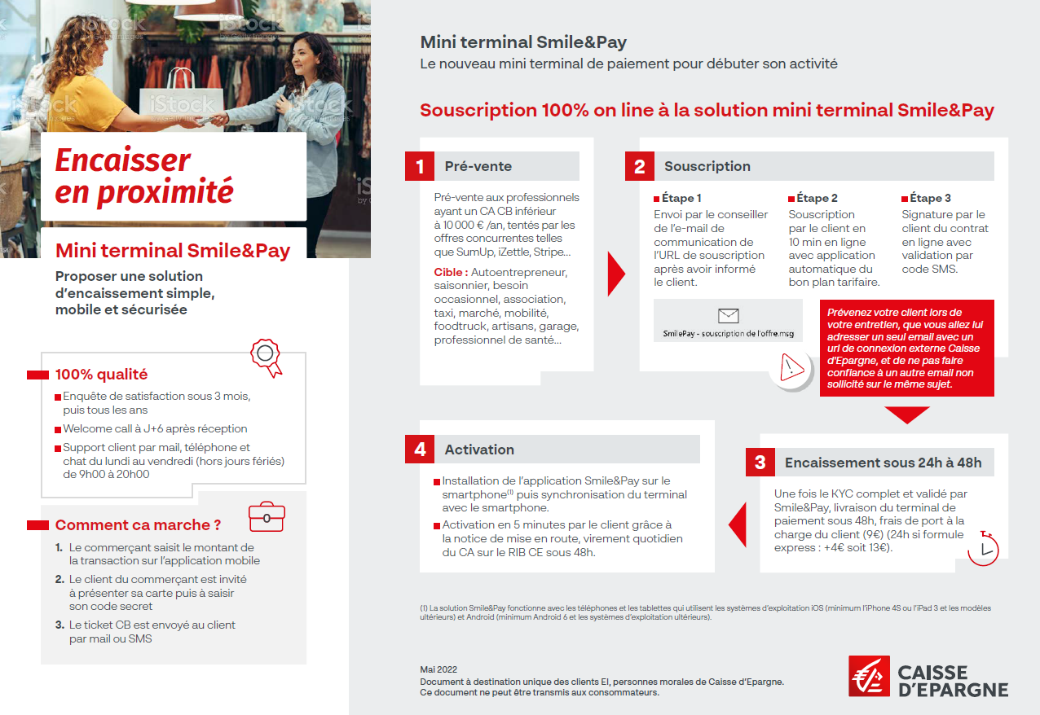
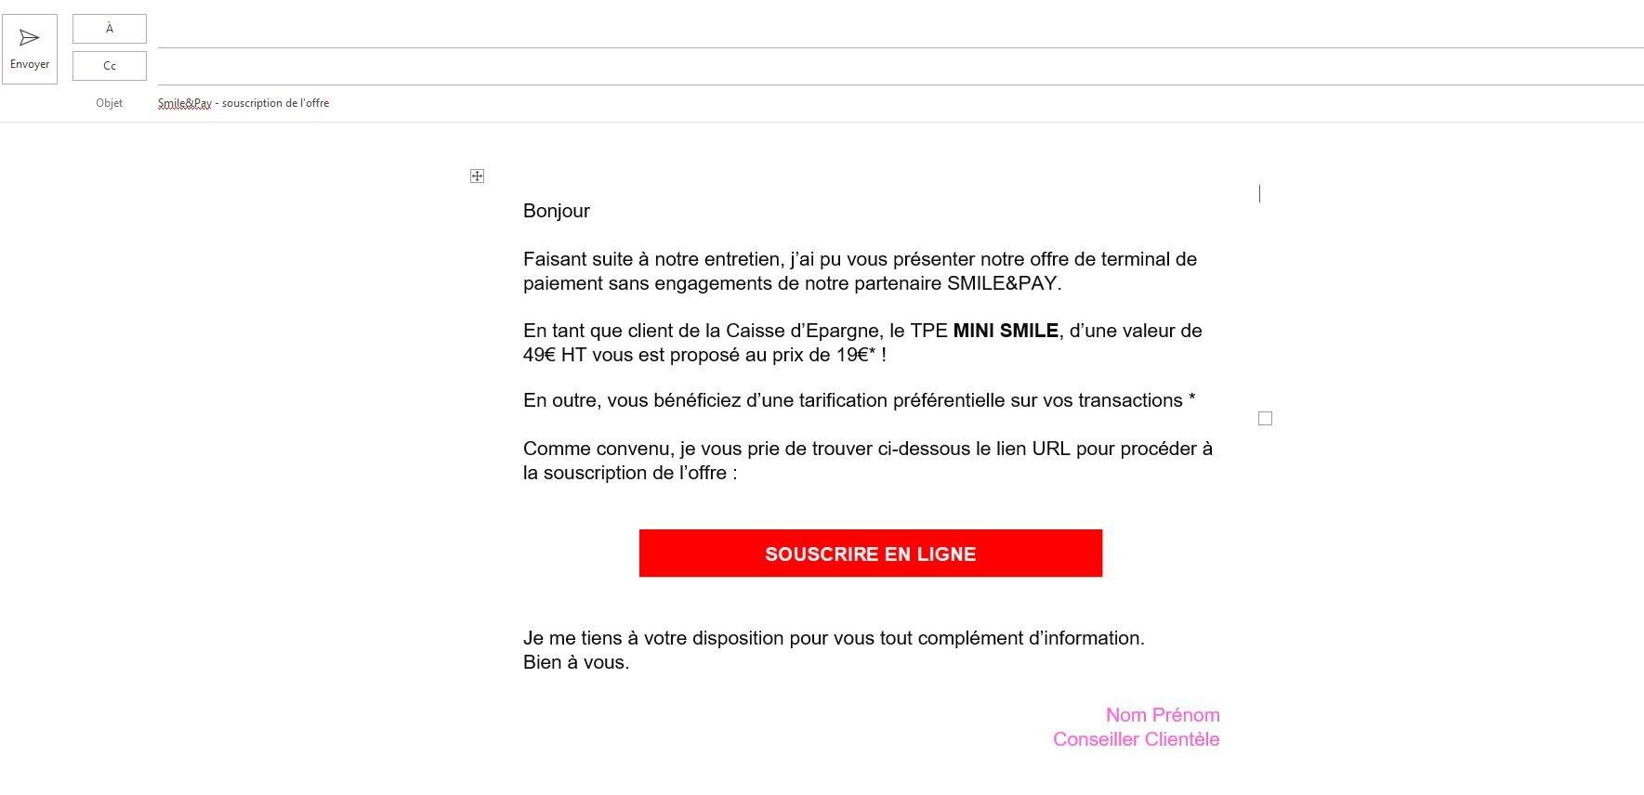
Supports & communication
Les documents
Un OAV à destination des conseillers
Un email-type avec le formulaire de souscription client personnalisé par CE
Un encart Smile&Pay sur notre site internet ( à venir refonte de la page TPE en cours)

